Slide 1
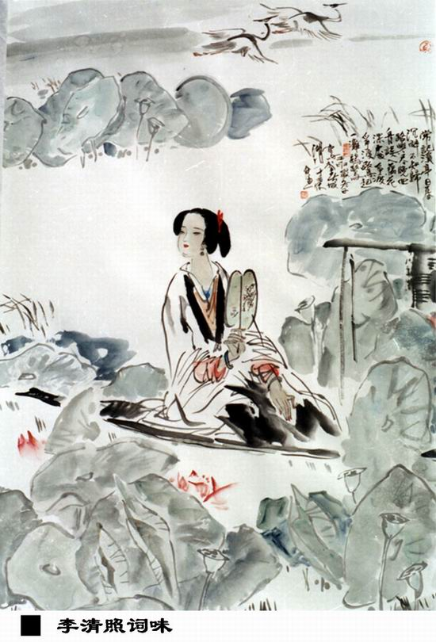
李清照词二首

Slide 2
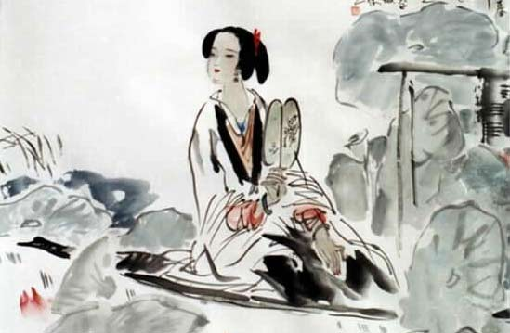
如梦令
常记溪亭日暮，沉醉不知归路。 兴尽晚回舟，误入藕花深处。 争渡，争渡，惊起一滩鸥鹭。

Slide 3
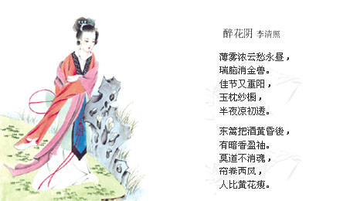
声 声 慢 李清照
寻寻觅觅，冷冷清清， 凄凄惨惨戚戚。 乍暖还寒时候，最难将息。 三杯两盏淡酒，
怎敌他、晚来风急？ 雁过也，正伤心， 却是旧时相识。
满地黄花堆积。 憔悴损，如今有谁堪摘？ 守著窗儿，独自怎生得黑？ 梧桐更兼细雨，到黄昏、点点滴滴。 这次第， 怎一个、愁字了得！

Slide 4
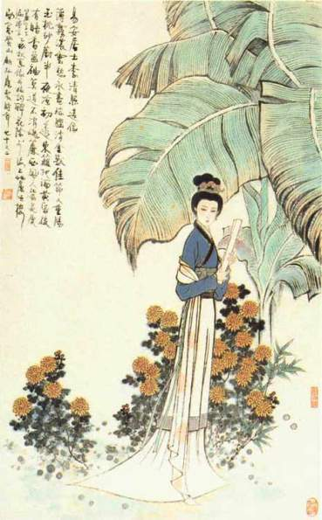
今天人们还在思念项羽，就因崇拜他当年宁死不屈、不肯忍辱回到江东的英雄气概。
绝 句
李清照
生当作人杰，
死亦为鬼雄。
至今思项羽，
不肯过江东。

Slide 5
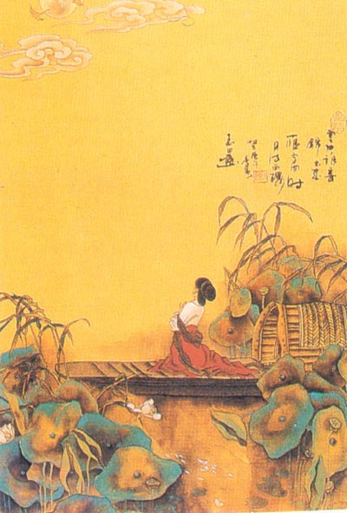
如梦令
昨夜雨疏风骤，
浓睡不消残酒，
试问卷帘人，
却道海棠依旧。
知否，知否，
应是绿肥红瘦。
层层转折，步步深入，将惜花之情表达得摇曳多姿。

Slide 6
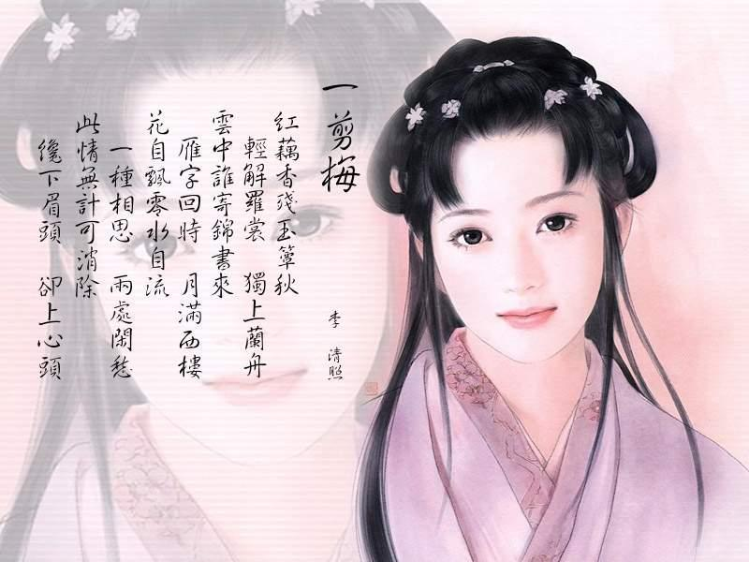
红藕香残玉簟秋，轻解罗裳，独上兰舟。 云中谁寄锦书来，雁字回时，月满西楼。 花自飘零水自流，一种相思，两处闲愁。 此情无计可消除，才下眉头，却上心头。

Slide 7
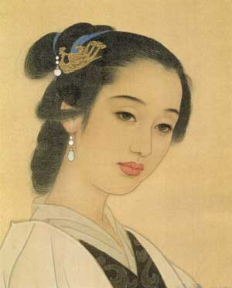
李清照（1084-约1151），宋代著名婉约派女词人，号易安居士。
其父是当时的著名学者。丈夫赵明诚是宰相赵挺之之子，历任州郡的行政长官。他们婚后的生活很优裕，搜集了大量的书画金石，共同从事学术研究。李清照是我国历史上最杰出的女文学家。诗词文都写得很好，可惜诗文流传至今的为数不多。她的作品留存至今较多的是词。她的词作，从数量看，较之其他名家也不算多，但几乎每篇都是精品佳作，是公认的宋词一大家。

Slide 8

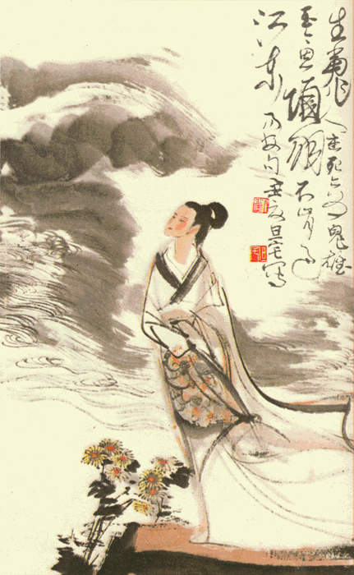
李清照被当代散文大家梁衡称为“乱世中的美神”，她以沧桑的生命之躯连接了北宋和南宋。靖康之变，李清照的家庭遭到严重的摧残，她也被迫南渡，过起颠沛流离的生活。南渡不久，赵明诚病死，她精神上遭到沉重打击。只身经历国破家亡夫死的痛苦。此后就在孤苦寂寞中度过凄惨的晚年。

Slide 9


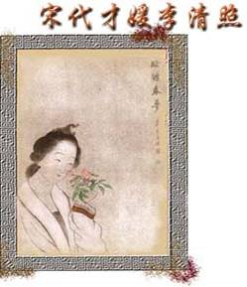
李清照是婉约派的代表。创作以南渡为界分为前后两个时期。
◆南渡前：描写少女、少妇时期的生活,内容只限于闺情相思.
闲愁、离愁－－清丽婉转
◆南渡后：反映战乱痛苦生活，感时伤怀，怀旧思乡，表现思夫、思国、思乡。主题的社会意义也扩大了,多悲叹身世，情调感伤，有的也流露出对中原的怀念。
浓愁、哀愁－－沉郁凄凉

Slide 10
李清照词的特点：
从内容看，绝大多数是言情写愁，都写得很精到，很富于特色。她工于造语，善于创意出奇，善于用白描手法塑造出鲜明动人的艺术形象，在语言艺术上有独特的造诣。
从艺术风格看，绝大多数作品是婉约的，她被看作是婉约派的代表词人之一。

Slide 11
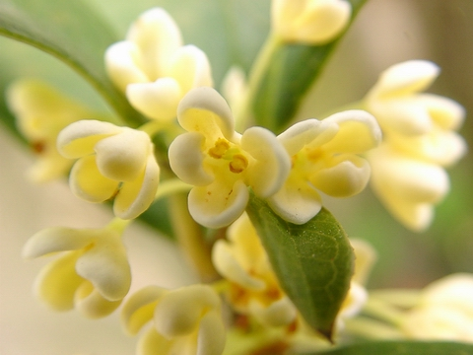
鹧鸪天 桂花
李清照

Slide 12
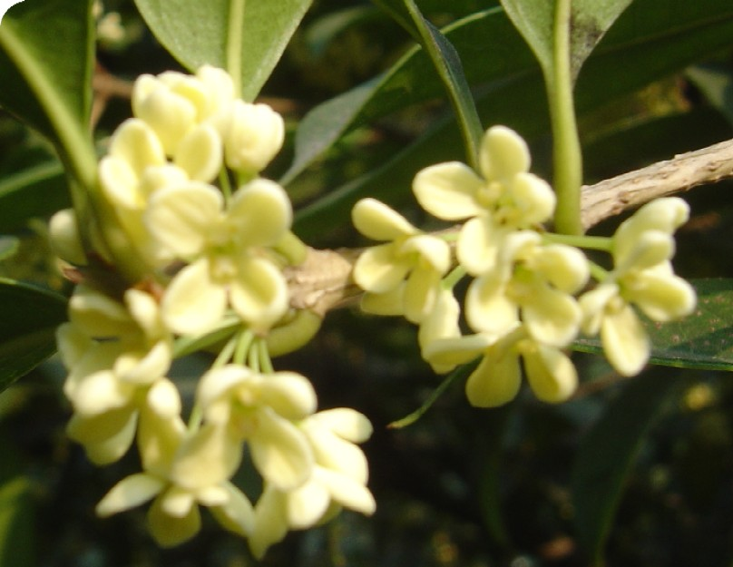
鹧鸪天·桂花
暗淡轻黄体性柔，情疏迹远只香留。何须浅碧轻红色，自是花中第一流。
梅定妒，菊应羞，画栏开处冠中秋。骚人可煞无情思，何事当年不见收。

Slide 13
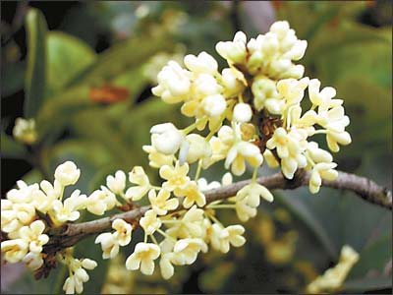
朗读并思考：
1.词中用了什么表达方式?
描写 议论
2.哪些是描写?哪些是议论?
描写:
“暗淡轻黄体性柔，
情疏迹远只香留。”
议论:
⑴何须浅碧轻红色，自是花中第一流。
⑵梅定妒，菊应羞，画栏开处冠中秋。
⑶骚人可煞无情思，何事当年不见收。

Slide 14
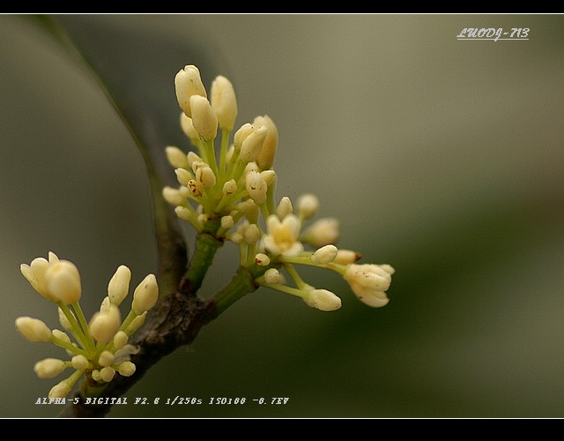
思考1 :词中怎样描写桂花的特点？
前句重在赋 “色” ，兼及体性；后句重在咏怀，突出“香”字。
“暗”“淡”“轻”三字是形容桂花的色是暗黄、淡黄、轻黄。 “体性柔”说这种花的花身和性质。
说明桂花不以明亮炫目的光泽和浓艳娇媚的颜色取悦于人。
后句“情疏迹远”，并没有得到什么荣耀和宠幸，更不会有人给她热捧恭维。但是她的体性温柔，香留天地之间。
外貌不扬而内秀丰富,品格高洁
形神兼备地写出了桂花的独特风韵。这不仅仅是写桂花浓郁的芳香，而是寄予了作者美好的心灵。

Slide 15
何须浅碧轻红色，自是花中第一流。
思考2 :诗句如何通过议论表现桂花的特点？
以议论的方式行文。这两句是议论的第一层。 花当然是以红为美的。至于碧牡丹、绿萼梅之类，那就更为名贵了。这些都是桂花没有具备的。但是作者认为，内在美，比外在美更为重要。“何须”二字，把各种名花一笔荡开，突出了色淡香浓、迹远品高的桂花，断定她是“花中第一流”。

Slide 16
桂花是情操。
“何须浅碧轻红色，自是花中第一流”，说明桂花的内在美最为重要，最为可贵，她没有艳丽的外表，没有梅花、牡丹之类的花那么名贵，但从其平淡的色，香纯的味中，见其纯真、朴实和执着的本质，不因外在的差异改变自己，坚守其本色，在宽阔的天地间，自由地展现自己的风采，显示了一个没有任何束缚而又独特的个性，故作者称之为“花中第一流”。这是对桂花的赞美及崇敬之情，通过其之情.还蕴含着深刻的内容意义，她可喻指人高贵的品德，不息的信念，不变的理想、不屈的精神、健全的人格，等等。也表达了作者高洁的情怀，正义的追求，即做人做事不骄横、不虚假、不浮华、不私利……体现出积极的健康的思想情操。

Slide 17
思考3: “梅定妒，菊应羞，画栏开处冠中秋。”如何通过议论表现桂花的特点？
梅花既有妍丽的外美，更有迎霜雪而开的高洁的内美；菊花更是人所共同认可的“君子之花”，兼具内外之美。
拟人 抑扬 衬托
是议论的第二层。这两种名花，在桂花的面前都产生了羞愧和妒忌的心理。
经过这样的对比抑扬，桂花的定位就很清楚了。所以作者论定：桂花是众多的秋季名花之冠。

Slide 18
桂花是理想
通过梅菊两者所表现出的羞愧和妒忌和心理，来表现桂花的优势与特点，说明她正是利用自身的优势，与众不同的特点，在花类中占有一席之地，实现了自己的理想和价值，她代表着新生事物，是作者的思想愿望和要求。一是作者认为人如果没有理想，将在无边的空虚和等待中，碌碌无为、平平庸庸度过此生，生命变得毫无价值，毫无光彩。桂花尚且能“霜天竞自由”，生气勃勃地自由舒展，蓬勃地生长，人更应有勇气挑战自己，挑战旧事物，找准自己的位置，确立好理想目标，带着理想踏上人生旅途，使生命充满活力；二是要告诉人们，不要用一成不变的眼光看待新生事物，排斥新生事物，做到明是非，胸襟宽。否则，理想难以实现，生命也就白白流逝，人格和尊严也会丧失，表达了作者对人生理想的思考，对人生价值取向的认识。

Slide 19
思考4: 如何理解“骚人可煞无情思，何事当年不见收。”？
注：屈原在《离骚》中，用褒扬之笔，列举了各种各样的香草名花，以比况君子修身美德，可是偏偏没有提到桂花。
屈原的人品和才德，是人所共同景仰的。对这位先贤的抱怨，更突出了作者对桂花的珍重。清照很为桂花抱屈，因而毫不客气地批评了这位先贤，说他情思不足，竟把香冠中秋的桂花给遗漏了，实乃一大遗恨。从而由衷表达了桂花确是花中极品的情感。

Slide 20
桂花是意志。
借屈原对桂花的不理解，不给予褒扬，来反衬作者对桂花的关注，对桂花的珍重，对美好事物的向往。她从桂花那里看到了坚韧的品格，也就是她所要的境界，一种让所有人都来了解的精神，作者要表达这么个内涵：人有了理想，还应有不屈不挠的意志，切不可在理想征途中找不到坚持下去的出路，动摇了自信心，最终半途而废，回到苦闷的漩涡中。

Slide 21
因为在对理想的实施过程中，难免会遇到这样或那样意想不到的困难，及不尽人意的事情，在社会上也许得不到公认、理解、尊重，甚至遭遇歧视、指责、谩骂，正是“可煞无情思”。意志薄弱的人往往经受不住重重困难的考验，改变不了自己的命运，只有意志坚定的持有积极人生态度的人，才能到达理想的彼岸，并得到后人的敬重、赞扬，表达了作者精神不变的思想态度，揭示了“生命因意志而存在”(叔本华语)的本质。

Slide 22
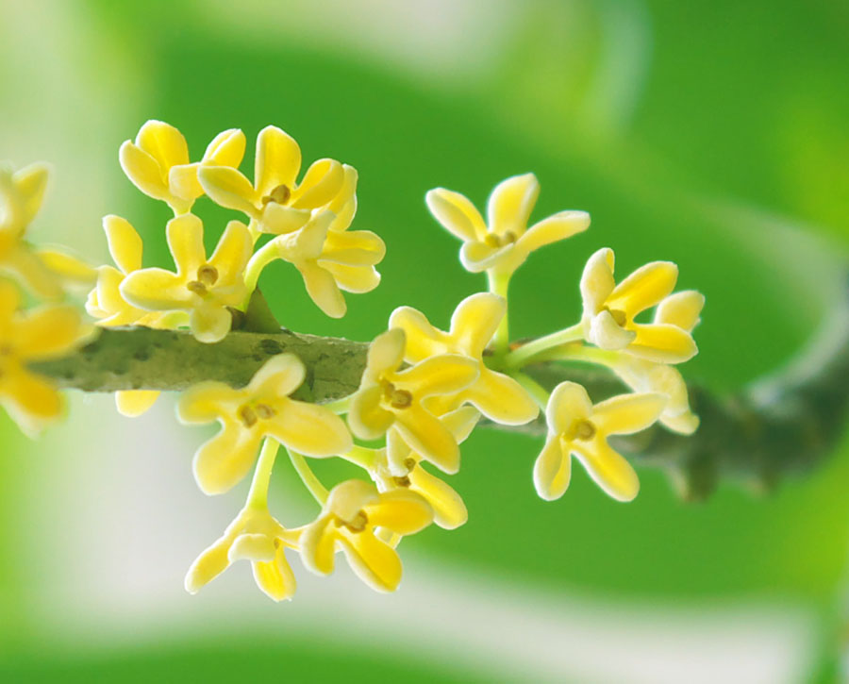
这首《鹧鸪天》是一首咏桂词，有人评价它说“风格独特，颇得宋诗之风，即以议论入词，托物抒怀”请你结合具体的句子谈谈你的理解。
善于在咏物词中议论。这首词是咏桂花的。全词除了开头两句是直接描写桂花外，其余都是议论的文字。把桂花的内质美和自己所要表达的情志，水乳交融地融会在议论之中。而且，在开头两句的描写中，就隐含了议论的因素。桂花“暗淡轻黄”的外表是不怎么耀眼的，她的社会声望似乎也很平淡，“情疏迹远”，有多少人知道她呢，更谈不上什么荣宠了。但是她有很丰厚的内在美。她有温柔的体性，她有浓郁的芳香。

Slide 23
内美与外美相比较，何者更值得珍重呢，在作者看来，当然是内美。因此她认定，桂花尽管没有“浅碧轻红”的艳丽外表，但她还是“花中第一流”，是秋花之冠，连历来都被人们倍加宠爱的梅花、菊花也会自愧不如。最后作者从更深层的传统文化内含着眼，对历来为人们所敬重的屈原，给予颇有分量的批评。本来屈原是很懂得鉴别和珍惜香花香草的，他却竟然忘了桂花，多么的遗憾!

Slide 24
古人咏物，往往托物言志或者托物抒情。李清照借“桂花”表现了怎样的情志？
桂花，正是作者傲视尘俗，乱世挺拔的正直性格的写照。桂花的品格和处境就是作者的品格和处境。她对这种品格的自珍和自信，就是对自己的人格志趣的自珍和自信。

Slide 25
本词有什么写作特点?
1、象征、对比、抑扬、衬托等手法的运用。
2、“风格独特，颇得宋诗之风，即以议论入词，托物抒怀” ，“自是花中第一流”为第一层议论。“梅定妨，菊应羞，画栏开处冠中秋”为第二层议论。“骚人可煞无情思，何事当年不见收”，为第三层议论。

Slide 26
永 遇 乐
落日熔金，暮云合璧，人在何处？染柳烟浓，吹梅笛怨，春意知几许？元宵佳节，融和天气，次第岂无风雨？来相招，香车宝马，谢他酒朋诗侣。 中州盛日，闺门多瑕，记得偏重三五，铺翠冠儿，捻金雪柳，簇带争济楚。如今憔悴，云鬟雪鬓，怕见夜间出去。不如向，帘儿底下，听人笑语。

Slide 27
1.写作背景简介
词的具体写作时间、地点，难以准确考定。但从作品所写的内容以及所表达的情感，却可以断定是靖康之变以后，词人流落江南所写。教科书的“资料信息”所录宋人张端义《贵耳集》说李清照“南渡以来，常怀京洛旧事。晚年赋元宵《永遇乐》词” 是可信的。
李清照这个时期的境遇和心态与靖康之变之前相比，是截然不同的。

Slide 28
落日熔金，暮云合璧，人在何处？染柳烟浓，吹梅笛怨，春意知几许？元宵佳节，融和天气，次第岂无风雨？来相招，香车宝马，谢他酒朋诗侣。 中州盛日，闺门多瑕，记得偏重三五，铺翠冠儿，捻金雪柳，簇带争济楚，如今憔悴，云鬟雪鬓，怕见夜间出去。不如向，帘儿底下，听人笑语。
注释①落日熔金：落日的颜色好象熔化的黄金。 ②合璧：象璧玉一样合成一块。 ③吹梅笛怨：指笛子吹出《梅花落》曲幽怨的声音。 ④次第：接着，转眼。 ⑤中州：这里指北宋汴京。 ⑥三五：指元宵节。 ⑦铺翠冠儿：饰有翠羽的女式帽子。 ⑧捻金雪柳：元宵节女子头上的装饰。 ⑨簇带：妆扮之意。

Slide 29
落日熔金，暮云合璧，人在何处？染柳烟浓，吹梅笛怨，春意知几许？元宵佳节，融和天气，次第岂无风雨？来相招，香车宝马，谢他酒朋诗侣。
上片写今年元宵的情景。 开头两句，用浓墨重彩描绘元夕傍晚的景象。落日像熔化了的金那样鲜红，晚霞像合围的璧玉那样艳丽。这晴朗的暮景，预示着今晚的元宵将有一番繁华热闹的景象。 但是，“我”面对着这乐景，所产生的是悲情。“人在何处”，大意是说我如今在哪里?我在流离漂泊!这是一声充满着迷惘和痛苦的长叹。

Slide 30
落日熔金，暮云合璧，人在何处？染柳烟浓，吹梅笛怨，春意知几许？元宵佳节，融和天气，次第岂无风雨？来相招，香车宝马，谢他酒朋诗侣。
“染柳烟浓……融和天气”意接开头两句，描写今年元宵春意盎然的佳景。“次第岂无风雨”，意承“人在何处”，这似乎是无端的忧虑，正深刻地反映了词人南渡以来颠沛流离的境遇和深重的国难家愁所形成的特殊心境。 因此眼前的良辰美景，自然引不起她的兴趣，所以下接“来相招、香车宝马，谢他酒朋诗侣”就非常顺理成章了。词人此时虽然潦倒落拓，但由于她的才名世家，城里贵妇人们自然要乘着宝马香车去邀请她参加元宵盛会的。她婉言谢绝了，因为她无论如何也乐不起来。

Slide 31
落日熔金，暮云合璧，人在何处？染柳烟浓，吹梅笛怨，春意知几许？元宵佳节，融和天气，次第岂无风雨？来相招，香车宝马，谢他酒朋诗侣。
整个上片，所有乐景的描写，都是为表现哀情而存在的。

Slide 32
中州盛日，闺门多瑕，记得偏重三五，铺翠冠儿，捻金雪柳，簇带争济楚，如今憔悴，云鬟雪鬓，怕见夜间出去。不如向，帘儿底下，听人笑语。
下片着重回忆“中州盛日”的元宵情景。
所谓“中州盛日”，就是指靖康之变之前在北宋首都汴京(今河南开封)的太平日子。
“闺门多暇，记得偏重三五。铺翠冠儿，捻金雪柳，簇带争济楚。”当时几乎每年的元宵都是那样的开心。“闺门多暇”，生活安定自在，无忧无虑，每到元宵，都要精心打扮，尽态极妍，和人家斗美，那时游赏的兴致多浓啊!
在这些美好的回忆中，从词人的心态和她的行为，可以看出丧乱之前，社会生活是多么的繁华安定。

Slide 33
中州盛日，闺门多瑕，记得偏重三五，铺翠冠儿，捻金雪柳，簇带争济楚。如今憔悴，云鬟雪鬓，怕见夜间出去。不如向，帘儿底下，听人笑语。
但是这些繁华和快乐，早已成为幻梦，因而，作者的心路，又从忆昔，转为伤今。
“如今憔悴，风鬟霜鬓，怕见夜间出去。”一个蓬头霜鬓的内心充满着忧患的老妇人，哪有赏灯游乐的兴趣呢?
“不如向、帘儿底下，听人笑语。”自惭形秽，不想见人。这既是真实写照，又语带讥刺，人们“只把杭州作汴州”，词人怎能与之同乐，怎能乐得起来呢！

Slide 34
鉴 赏 要 点
一.主旨 : 这是一首描写元宵灯节的词。但此词不是着意描写元宵节的繁华热闹欢乐，而是通过眼下的元宵和过去的元宵的不同情景的对比，来抒发深沉的盛衰之慨和身世之悲。

Slide 35
鉴 赏 要 点
二.对比反衬手法的成功运用。
①今昔对比。即现在的元宵和“中州盛日”的元宵的不同情景作对比。这贯穿全篇的。
②又用他人与“我”作对比，乐与悲作对比。“中州盛日”的元宵乐，今年的元宵悲。在今年元宵中,别人欢乐,“我”伤悲。
③在对比中含有反衬，这就把身世之悲和盛衰之慨的主题思想更鲜明地突现了出来。

Slide 36
鉴 赏 要 点
3.以乐景写哀情的手法。
词的上片，“落日熔金，暮云合璧”，“染柳烟浓，吹梅笛怨”，“元宵佳节，融和天气”，写的都是乐景，但作者所要表达的却都是哀伤的情感。
王夫之《姜斋诗话》说：“以乐景写哀，以哀景写乐，一倍增其哀乐。”这里就是用“以乐景写哀”的手法，来强化所要表达的哀情。

